Slide 1


Nuevos Instrumentos de Regulación Competitiva y su impacto en la Inversión
- Banda Ancha -
III Foro de Regulación - AHCIET
Luiz Fernando Ferreira Silva, D.Phil. - Anatel, Brasil
15 y 16 de mayo de 2002
Lima - Perú

Slide 2
Contenido
Introducción
La Banda Ancha
Reglamentaciones para Banda Ancha
Panorama Brasileño
Potencial de Mercado en Brasil
Acciones Futuras
Últimas Noticias - NCTA 2002
Conclusiones

Slide 3
Introducción
Objetivo
Describir hasta qué punto Brasil está preparado para responder a los impactos del nuevo escenario en el sector de las telecomunicaciones, particularmente en el sector de la banda ancha.
Argumento
Las implicaciones del nuevo escenario en el sector de las telecomunicaciones apuntan hacia una reflexión sobre los regímenes de reglamentación y la estructura de mercado para el suministro de servicios de banda ancha.
De esa forma, en esta ponencia son presentadas las acciones que la Anatel ha tomado con el objeto de aumentar el desarrollo de los servicios de banda ancha en Brasil, dado el corriente escenario de las telecomunicaciones globales.

Slide 4
La Banda Ancha
Definición
De acuerdo con el diccionario on-line Merriam Webster’s, Banda Ancha es:
  1 : operando a, respondiendo a, o consistiendo una vasta banda de frecuencias;
  2 : de, relacionado a, o siendo una red de comunicación en la cual la gama de frecuencias es dividida en un múltiplo independiente de canales para la transmisión simultánea de señales (como voz, datos o video).”
La definición arriba data de 1956.....

Slide 5
La Banda Ancha - Cadena de Valor
The Digital
Consumer
Broadband
Access
Hardware/
Devices
Home Networking
Solutions
Content Applications
Communications Services
DSL
Cable
Satellite
Fixed Wireless
Other Wireless
FTTC/ FTTH
Other
PC/Monitor/Printer
Copier/ Scanner/ Fax
PDA/ Calculator
Telephone/Wireless
Communication Devices
IADs/Web Tablet
TV/Video Equipment
Residential Gateways
Wireless Headset
Power Supply
Other
Ethernet
Home Plug
Other Powerline
Home PNA
802.11a/b
Home RF
Bluetooth
Other Wireless
1394
Voice/Multiple Liners
Call Management Features
Conferencing/ Collaboration
Video/ Music
Productivity Appllications
Firewall/ Security
Gaming/ Transactions
Unified Messaging
Storage/ VPNs
E-Learning
Information
Other Interactive Services
Fuente: The Yankee Group, 2001

Slide 6
La Banda Ancha - Servicios
  Acceso rápido a la Internet;
  Comunicación de datos;
  Voz corporativa;
  Audio y video;
  Teleconferencia;
    Tele-medicina;
    Tele-educación;
    Video por Demanda;
    Otros.

Slide 7
La Banda Ancha
Compete a la Anatel:
Adoptar las medidas necesarias para la atención del interés público y para el desarrollo de las telecomunicaciones brasileñas, actuando con independencia, legalidad, impersonalidad y publicidad.
Servicio de Valor Adicionado:
es la actividad que acrecienta, a un servicio de telecomunicaciones que le da soporte y con el cual no se confunde, nuevas utilidades relacionadas con el acceso, almacenamiento, presentación, movimiento o recuperación de informaciones.

Slide 8
Reglamentaciones para Banda Ancha
Servicio Telefónico Fijo Conmutado (STFC)
servicio de telecomunicaciones que, por medio de transmisión de voz y de otras señales, se destina a la comunicación entre puntos fijos determinados, utilizando procesos de telefonía.
Norma nº 004/97 - Uso de la Red Pública de Telecomunicaciones para Prestación de Servicios de Valor Adicionado, del 16 de abril de 1997.
Objetivo: establece los requisitos para la prestación de Servicios de Valor Adicionado, a través de la red pública de telecomunicaciones con la utilización de códigos de acceso específicos.

Slide 9
Reglamentaciones para Banda Ancha
Servicio Telefónico Fijo Conmutado (STFC) - Cont.
Norma 004/95 - uso de Medios de la Red Pública de telecomunicaciones para acceso a la Internet, del 31 de mayo de 1995.
Objetivo: regular el uso de medios de la Red Pública de Telecomunicaciones para el aprovechamiento y utilización de Servicios de Conexión a la Internet.

Slide 10
Reglamentaciones para Banda Ancha
Servicio Móvil Personal (SMP)
es el servicio de telecomunicaciones móvil terrestre de interés colectivo que posibilita la comunicación entre Estaciones Móviles y de Estaciones Móviles hacia otras estaciones. El SMP se caracteriza por posibilitar la comunicación entre estaciones de una misma Área de Registro del SMP o acceso a redes de telecomunicaciones de interés colectivo.
Reglamentación:
Reglamento del Servicio Móvil Personal, del 8 de diciembre de 2000.

Slide 11
Reglamentaciones para Banda Ancha
Servicio de TV Cable
servicio de telecomunicaciones que consiste en la distribución de señales de video y/o audio a abonados, mediante transporte por medios físicos.
Características:
Prestadores de TV Cable pueden explorar cualquier servicio de telecomunicaciones desde que obtengan la concesión para prestación do servicio en la Anatel.
Reglamentación:
Ley de TV Cable 8.977 , del 6 de enero de 2002
Reglamento del Servicio de TV Cable, del 14 de abril de 1997
Norma de Servicio de TV Cable, del 18 de abril de 1997

Slide 12
Reglamentaciones para Banda Ancha
Servicio de Distribución de Señales Multipunto Multicanal (MMDS)
servicio de telecomunicaciones que hace uso de banda de microondas para transmitir señales que deberán ser recibidas en puntos determinados dentro del área de prestación del servicio.
Características:
2500 a 2686 MHz (prestación del servicio)
2170 a 2190 MHz (canal de retorno)
Reglamentación:
Norma de MMDS, del 16 de abril de 1997
Reglamento sobre Condiciones de Uso de Radiofrecuencias en las Bandas de 2.170 MHz a 2.182 MHz y 2.500 MHz a 2.686 MHz, del 6 de octubre de 2000

Slide 13
Reglamentaciones para Banda Ancha
Servicio de Distribución de Señales de Televisión y de Audio por Suscripción vía Satélite (DTH)
servicio de telecomunicaciones que tiene como objetivo la distribución de señales de televisión o de audio, así como de ambos, a través de satélites, a abonados localizados en el área de prestación de servicio.
Características:
Está vinculado a la utilización en la Banda Ku
No está limitada a un ancho de banda
Reglamentación
Norma de DTH, del 21 de mayo de 1997

Slide 14
Reglamentaciones para Banda Ancha
Reglamentación para el uso de la Red de Servicios de Comunicación de Masa por Abonados para la provisión de Servicios de Valores Adicionados (SVA)
Aprobado por la Resolución n°190 en 1999 de la Anatel.
El propósito de esta reglamentación es el de:
  Tornar las redes de servicios de comunicación de masa (DTH, MMDS y Cable) disponibles a los proveedores de SVA;
  Permitir que el propietario de la red explore el SVA solamente por una empresa establecida especialmente para prestar el SVA;
  Promover características de mercados competitivos entre los proveedores de acceso a la red;
  Permitir la interconexión de la televisión por cable, MMDS y de la DTH por la Internet.

Slide 15
Reglamentaciones para Banda Ancha
Reglamentación para el Servicio de Comunicación Multimedia (SCM)
Resolución Anatel n° 272, del 9 de agosto de 2001;
Tiene la capacidad de proveer aplicaciones multimedia, como datos, audio & video, textos, etc. (en verdad, un servicio convergente);
Se puede brindar en cualquier red de telecomunicación;
Servicio Telefónico Fijo Conmutado, Servicio de Radiodifusión y Servicio de TV por Abonados serán excluidos.

Slide 16
Reglamentaciones para Banda Ancha
Reglamentación para el Servicio de Comunicación Multimedia (SCM) - Cont.
  El área autorizada puede ser local, regional o nacional;
  Puede ser suministrado sobre varias radiofrecuencias, incluso 3,5 GHz, 10 GHz y 24 - 31 GHz, llamadas de Acceso Fijo Inalámbrico de Banda Ancha;
  De punto-multipunto, uni y bidireccional.

Slide 17
Panorama Brasileño
1. Servicios de Comunicación de Masa por Suscripción - mar/2002
Total de Abonados - 3,6 millones
    TV por Cable - 2,1 millones
    MMDS - 0,3 millones
    DTH - 1,2 millones
Densidad - 7,7
2. Servicios de Telefonía Fija Conmutada
    Accesos fijos en servicio - 37.660.100
    Teléfonos de uso público - 1.383.307
3. Servicios Móviles
    Accesos móviles en servicio - 29.520.600

Slide 18
Panorama Brasileño
Banda Ancha
LATE-COMERS
ADOPTERS
LEADERS
HIGH
Switzerland
Germany
US
Austria
Japan
France
Singapore
Hong Kong
Spain
Korea
Israel
Italy
Taiwan
PURCHASING
POWER
EU
Mexico
Chile
Middle East
Brazil
Russia
Rest of Latin America
China
Rest of Shouth East Asia
India
Africa
BROADBAND PENETRATION
LOW
HIGH
Fuente: The Pyramid Research

Slide 19
Panorama Brasileño
Precios de los Servicios de Banda Ancha
SERVICIO
VELOCIDAD
MENSALIDAD
INSTALACIÓN
OBSERVACIONES
(US$ 1,00)
(US$ 1,00)
TV por Cable
128 a 512
Gasto
con
cable
módem
y
placa
de
Kbps
36.73
28.57
red. (promedio de US$ 324.00)
GLOBOCABO
MMDS
256 Kbps a
Dispensa
compra
o
alquiler
de
cable
2,5 Mbps
24.49
20.41
módem y no hay necesidad de proveedor.
MAIS TV
TELEF. FIJA
256 a 512
Gasto
con
la
operadora,
con
el
Kbps
47.75
24.49
proveedor,
alquiler
de
módem
ADSL
y
placa
BRASIL TELECOM
de red. (promedio de US$ 61.22)
TELEF. FIJA
256 Kbps a
2 Mbps
En la mensualidad está incluido el alquiler del módem.
El proveedor de acceso a la Internet debe ser pagado
Separadamente.
85.71
103.67
TELEFONICA
TELEF. FIJA
En la mensualidad está incluido el alquiler del módem.
El proveedor de acceso a la Internet debe ser pagado
Separadamente.
Hasta 256
32.25
80.82
TELEMAR
Kbps
Fuente: Companies´website

Slide 20
Panorama Brasileño
Número de usuarios
ADSL
    Brasil Telecom - 80.000
    Telefónica - 215.670
    TELEMAR - 10.000
    Fuente: Teletime News
CABLE MÓDEM
    Globo Cabo - 43.000
    TVA - 10.000
    Mais TV - 1.000
    Fuente: Revista Pay-TV

Slide 21
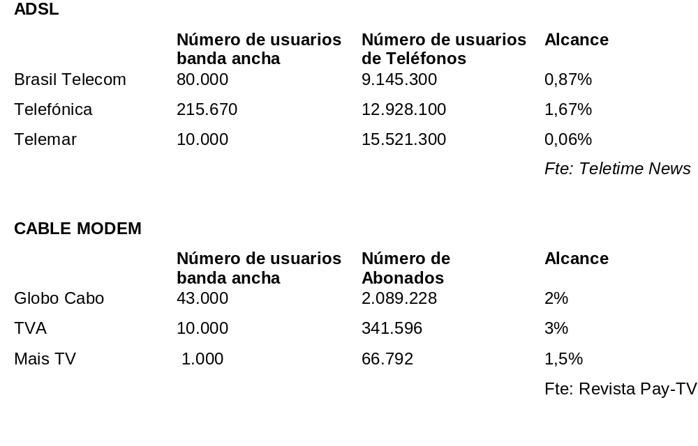
Panorama Brasileño
Número de usuarios

Slide 22
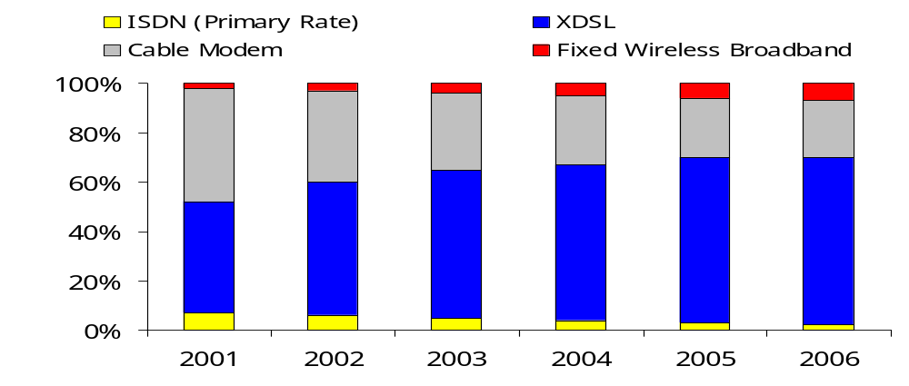
El Potencial de Mercado en Brasil
En 2001, el xDSL sobrepasó al cable módem en América Latina. En 2006, se espera que haya más abonados xDSL en la región que todas las otras formas sumadas. El dominio de las Incumbents como principales ofrecedoras de xDSL es el principal motivo para tal éxito.
Fuente: The Pyramid Research

Slide 23
Acciones Futuras
Consulta Pública nº 372, del 22 de marzo de 2002
  Aspectos Relevantes Para el Uso de Servicios y Redes de Telecomunicaciones en el Acceso a Servicios de Internet
  Implementación de tres modelos de acceso a la Internet
    el estándar actual
    el código no geográfico (0i00)
    y el modelo IP (Internet Protocol) Directo.

Slide 24
Acciones Futuras
Reglamentación de los Servicios de Comunicación de Masa para Abonados (SCEMa)
Consulta pública aún no publicada en la prensa oficial;
El propósito de esta regulación es el de:
  Introducir el término “electrónico” y adecuar el marco de regulación para el contexto actual del sector de las telecomunicaciones;
  Revisar y consolidar un único acto de regulación para los servicios de televisión por abonados;
  Licenciar servicios y radiofrecuencias separadamente;
  Regular este servicio independiente de la tecnología empleada en su suministro.

Slide 25
Ultimas Noticias - NCTA 2002
Destaques de los Estados Unidos
  TV por Cable
    73 millones de abonados (en 105 millones de domicilios)
    Alcance del 69%
    Compromiso con el proyecto HDTV
    Crecimiento del sector con la HDTV
    Alto costo para el usuario con la digitalización
    Alto precio: responsable por la baja velocidad de la implantación de la televisión interactiva

Slide 26
Ultimas Noticias - NCTA 2002
Destaques de los Estados Unidos (continuación)
  Banda Ancha
    8 millones de abonados (xDSL, TV Cable)
    70% de los accesos son vía Cable módem
    Visto como Banda Angosta más “rápida”
    Poca oferta de contenido específico
    CableLabs: Redes Domiciliares utilizan mejor la banda ancha
    Investigación
      40% tiene interés en banda ancha x 60% dispuestas a pagar US$ 30 (US$ 50 ADSL)
    Oferta de conexiones más lentas
      Vende más x Costos son altos y el retorno más lento

Slide 27
Ultimas Noticias - NCTA 2002
Destaques de los Estados Unidos (continuación)
  Video-on-demand (VoD)
    900 mil abonados (2001)
      Subscription Video-on-Demand
    Proyecciones: 4 millones en 2002 y 38 millones en 2006
    Barreras:
      Alto costo de programación
      DVD (25 millones de unidades vendidas, 70 millones en 2006)
      Personal Video Recorder (ofrecido por las operadoras de DTH)
    Oportunidades:
      HDTV
      MPEG4 (1/4 precio infraestructura p/ MPEG2 (Fuente: DiVX Networks)

Slide 28
Ultimas Noticias - NCTA 2002
Destaques de los Estados Unidos (continuación)
  Evolución Tecnológica
    DOCSIS 2.0 (Cable Módems)
    Certificación de Cable Módems de 4 Mbps
    MPEG4
      Mayor compresión
      Bajo almacenamiento
      Utilización de hardware existente
    Estandarización responsable por el éxito de las ventas de equipamientos en el comercio minorista
    Tendencia: Redes Domiciliares (Home Networks)
      Utilización de la Infraestructura del Cable
      Gran número de equipamientos en exhibición

Slide 29
Conclusiones
La Anatel sigue trabajando para promover oportunidades de inversión en servicios de banda ancha;
Estos servicios son considerados por el país como cruciales para la consolidación de la sociedad de la información en Brasil;
La Anatel pretende trabajar, ya el próximo semestre, en el perfeccionamiento del marco de regulación de distintos servicios de telecomunicaciones a la luz de la convergencia tecnológica.

Slide 30

Luiz Fernando Ferreira Silva, D.Phil.
Anatel, Brasil
lffs@anatel.gov.br
(55) (61) 312-2393

Slide 31


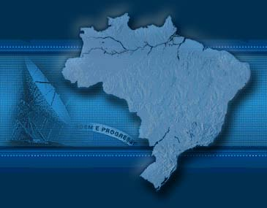

www.anatel.gov.br

